Slide 1


A BISEL-módszer
Készítette: Sváb Gréta Gabriella és Kenéz Márton

Slide 2
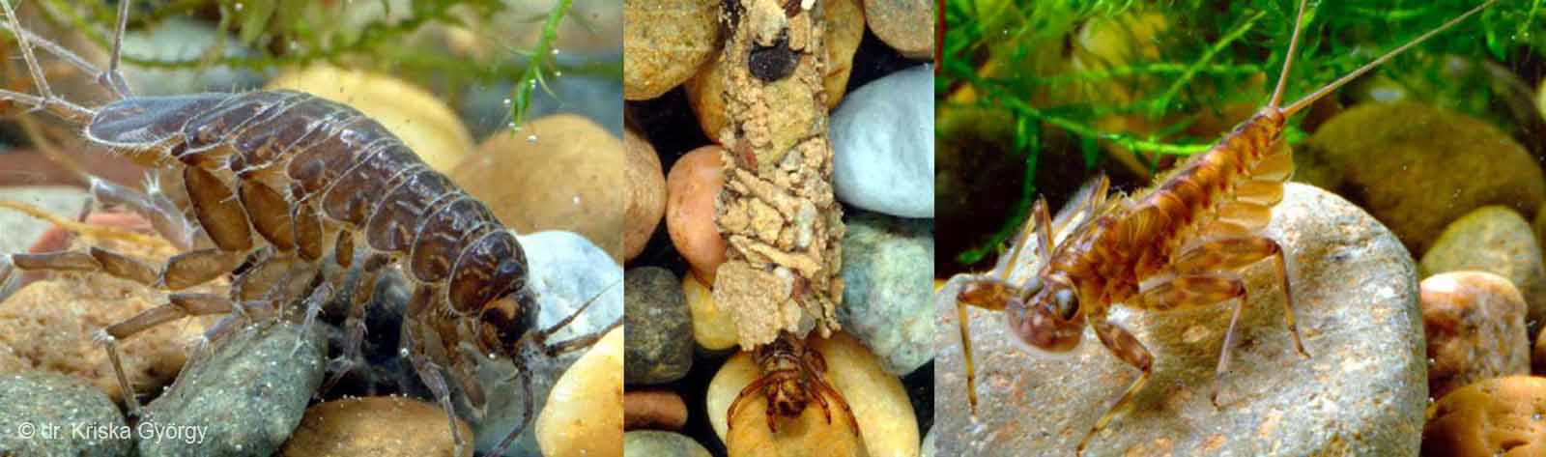
Mi is az a bioindikáció?
A biológiai vizsgálatok alapján számított bioindex.
A vízfolyások vízminősítésének egyik eszköze.
Mire jó ez?: Ez alapján képet kapunk a vízfolyások ökológiai állapotáról, tisztaságáról.
A BBI módszerből minimális változtatásokkal létrehozták a BISEL módszert, amely középiskolákban is végezhető.

Slide 3
Mi is az a BISEL?
Belga Biotikus Index (BBI) egyszerűsített változata.
Vízvizsgálat Középiskolások számára.
Gyors, olcsó, könnyen tanagyagba illeszthető, nem igényel szaktudást.
Kémiai és biológia vizsgálatok.
Alapelv:
Vízminőség változása flóra, fauna
Makrogerinctelenek bioindikátorok
Érzékenyebb élőlény tisztább vízben marad életben
Tisztább víz többféle élőlény

Slide 4
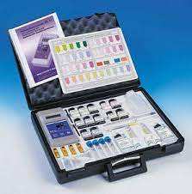
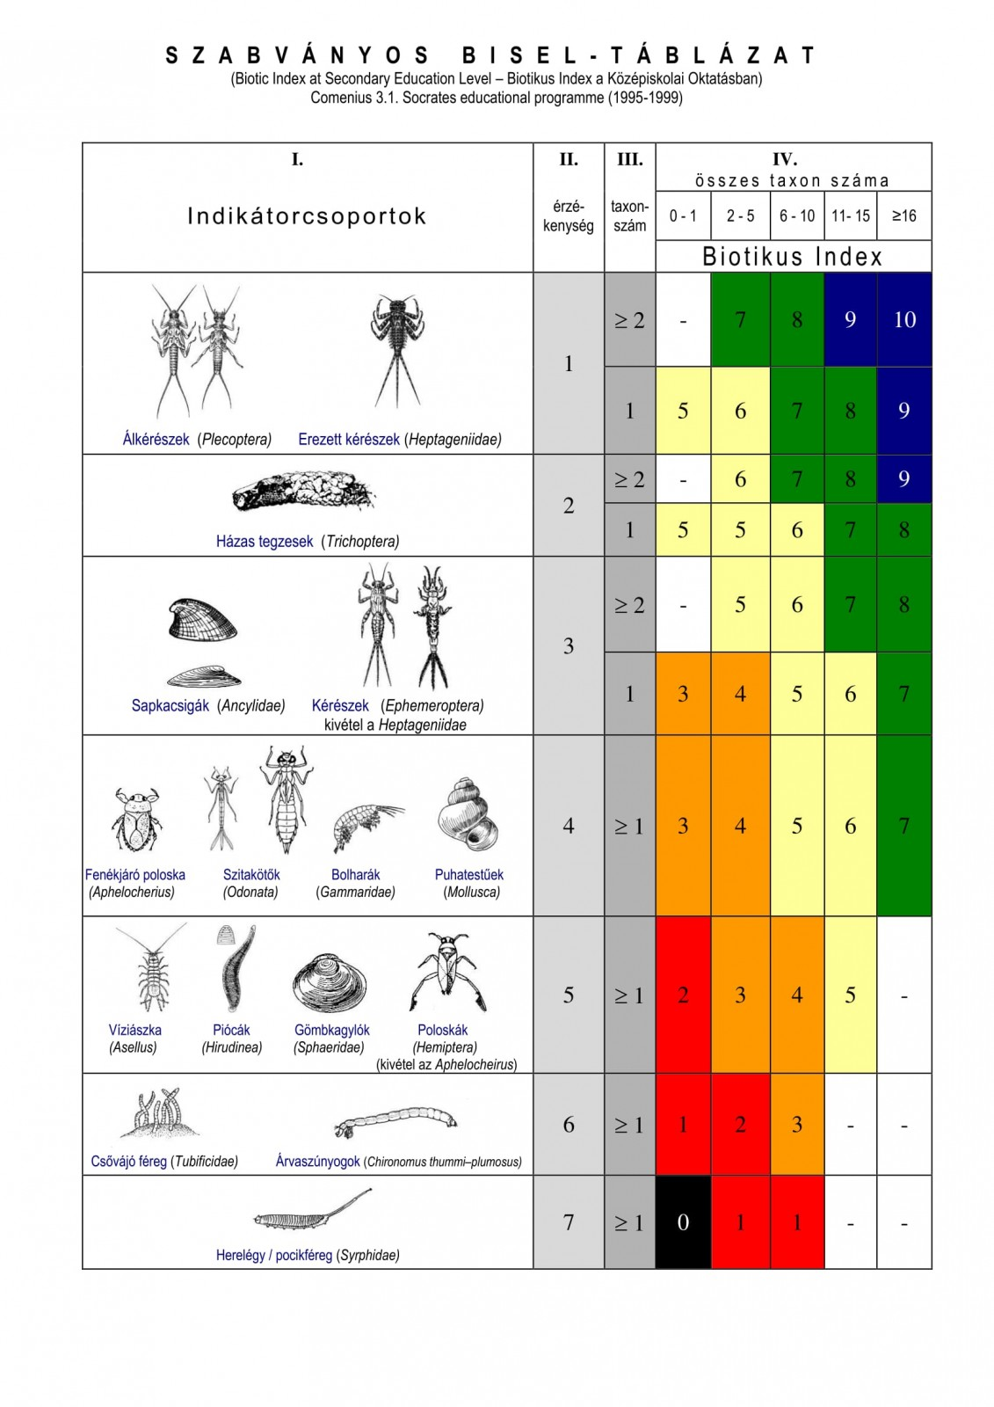
Módszer:
Mintavétel
Feldolgozás
Értékelés
Eszközei:
Mintavételi eszköz (háló)
Gumicsizma (un. Kantáros mellcsizma)
Műanyag tálca
Edények, kisebb tálcák
Műanyag kanál, csipesz
Műanyag vödör
Gyorstesztek, hőmérő, nagyító, kesztyű
Szabványos BISEL táblázat

Slide 5
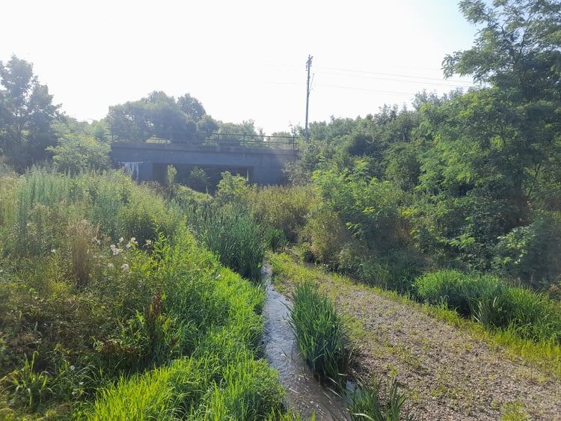
A mintavételi terület bemutatása
Vízfolyás neve: Bénye-Patak
Vízfolyás típusa: síkvidéki
Vízfolyás szélessége: 5-10m
Átlagos vízmélység: 0,1- 0,5m
Áramlás sebessége: gyors
Meder jellemző anyaga: kavics, iszap, sár
Meder állapota: tiszta
Kitettség mértéke: nyitott
Vízpart esése: meredek
Vízpart szerkezete: félig természetes, félig mesterséges
Vízpart borítása: fű, fűfélék

Slide 6
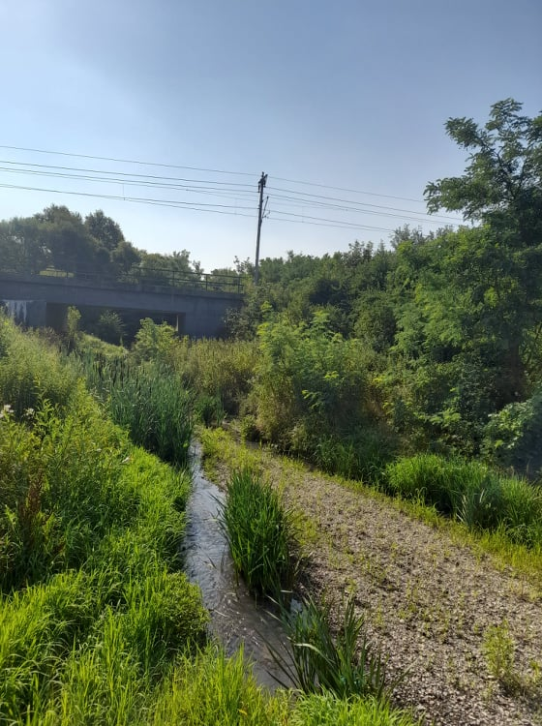
Elsődleges földhasználati mód a vízfolyás mentén felfelé: szántóföld
Makroszennyezés: műanyag

Slide 7
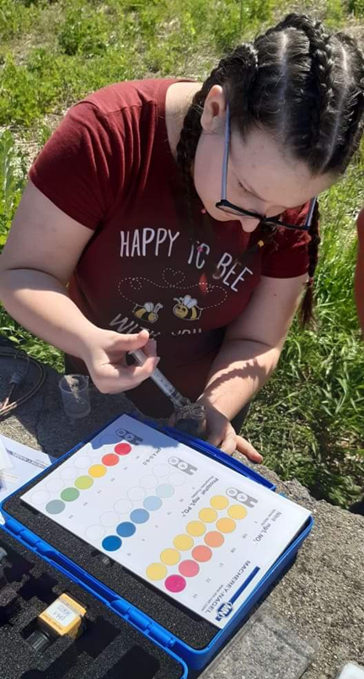
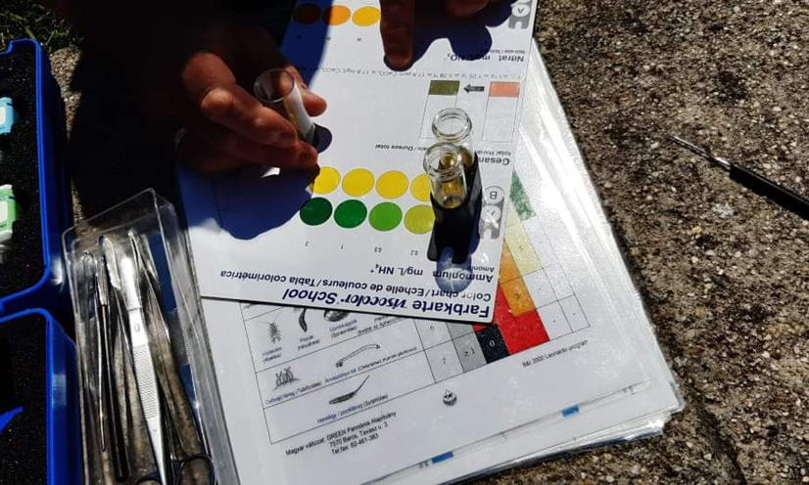
A mintavétel és körülményei
A mintavétel ideje: 2021.05.11; Időpontja: 10⁰⁰-11⁰⁰
Időjárási körülmények: napos égbolt, szélcsend
Mintavételi eszközök: vízanalitikai készlet, BISEL-háló
Eljárás menete:
A hálóval begyűjtött élőlények tálkába helyezése
Taxonok szétválogatása csipesszel
BISEL-index és színkód megállapítása
Eközben a kémiai vizsgálatok (pH; ammónium-, nitrát-, foszfát- és nitrit-tartalom; teljes vízkeménység mérése) elvégzése

Slide 8
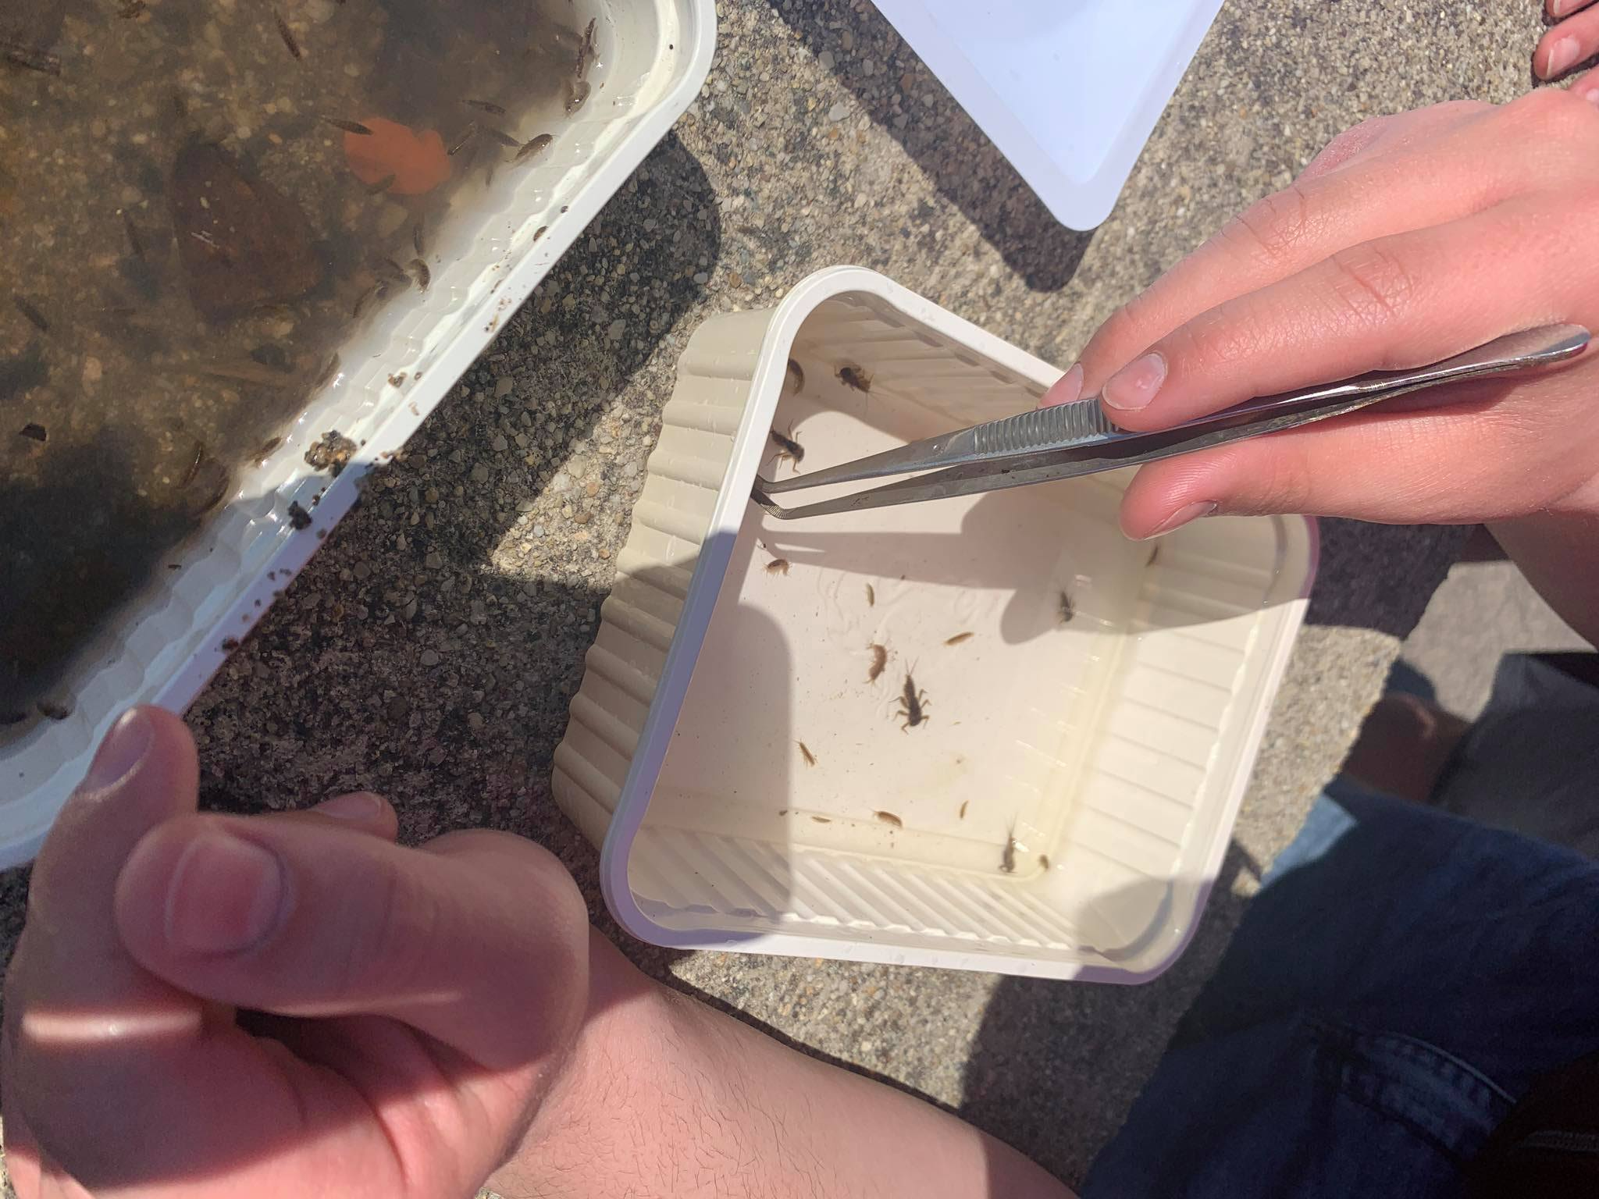
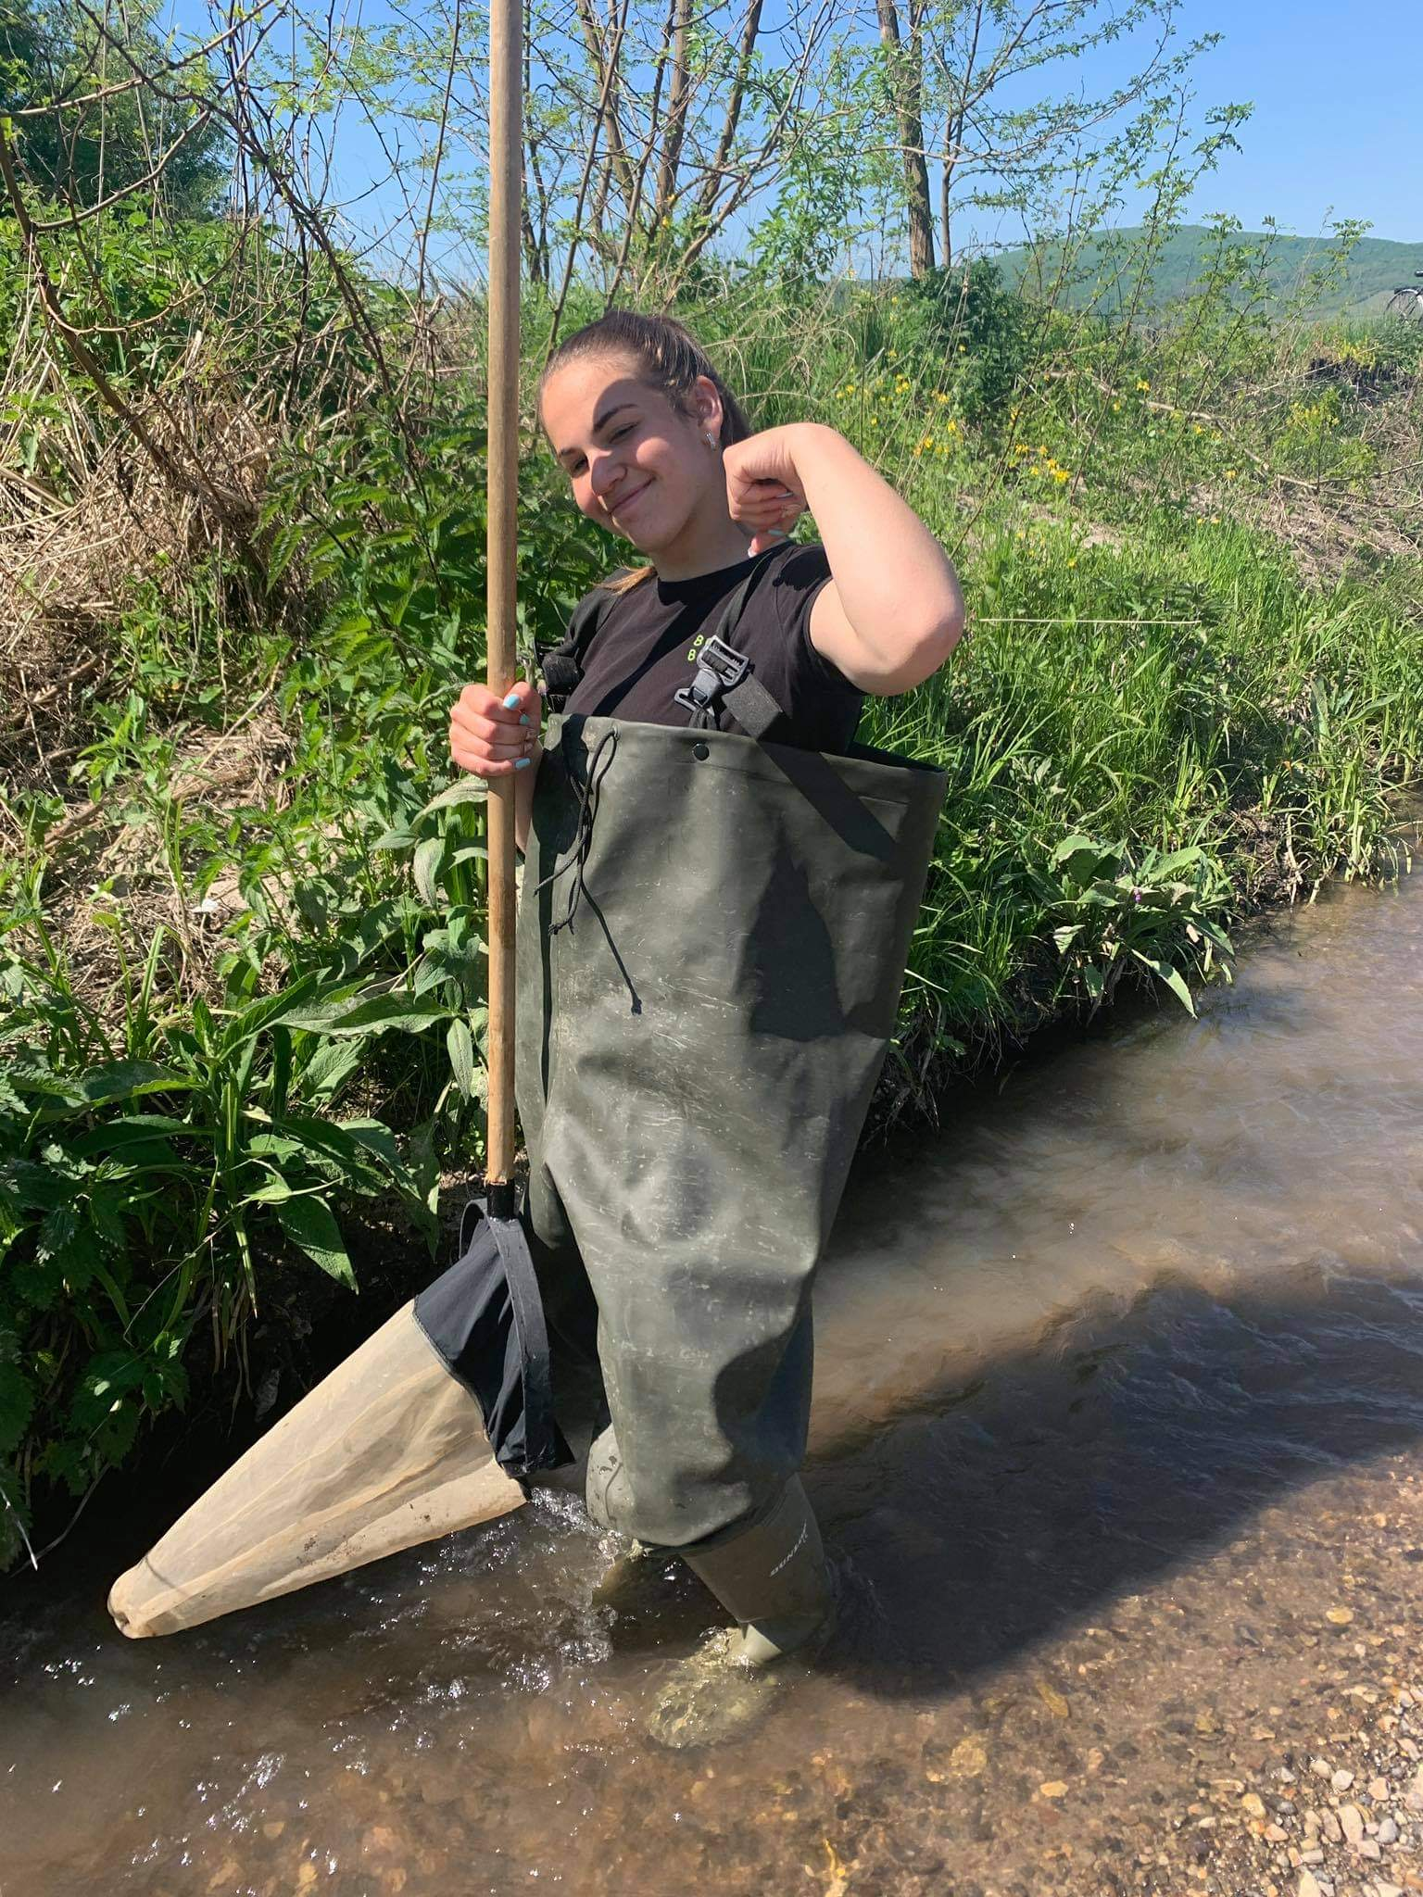
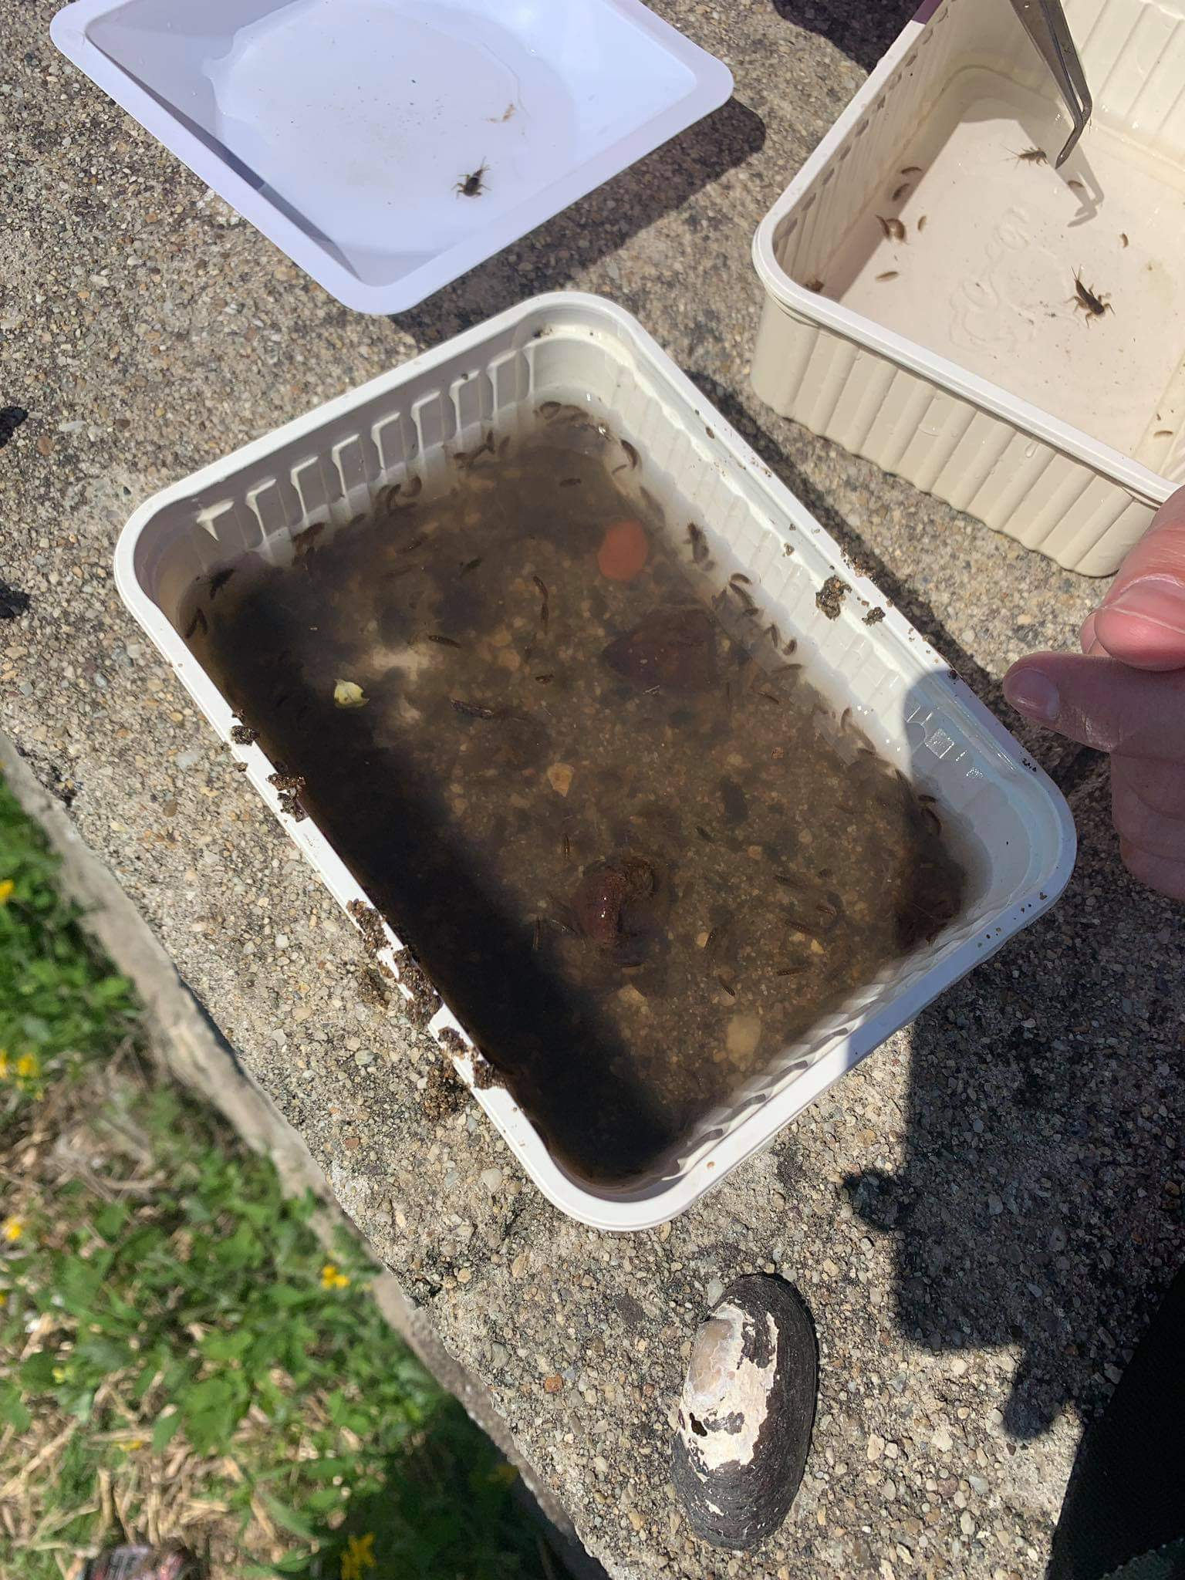
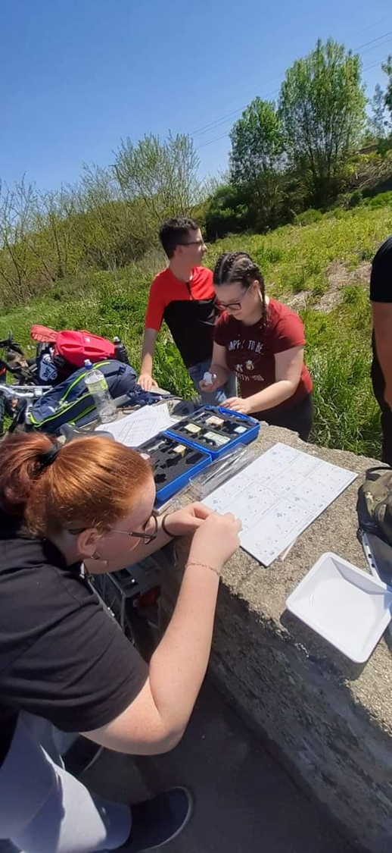
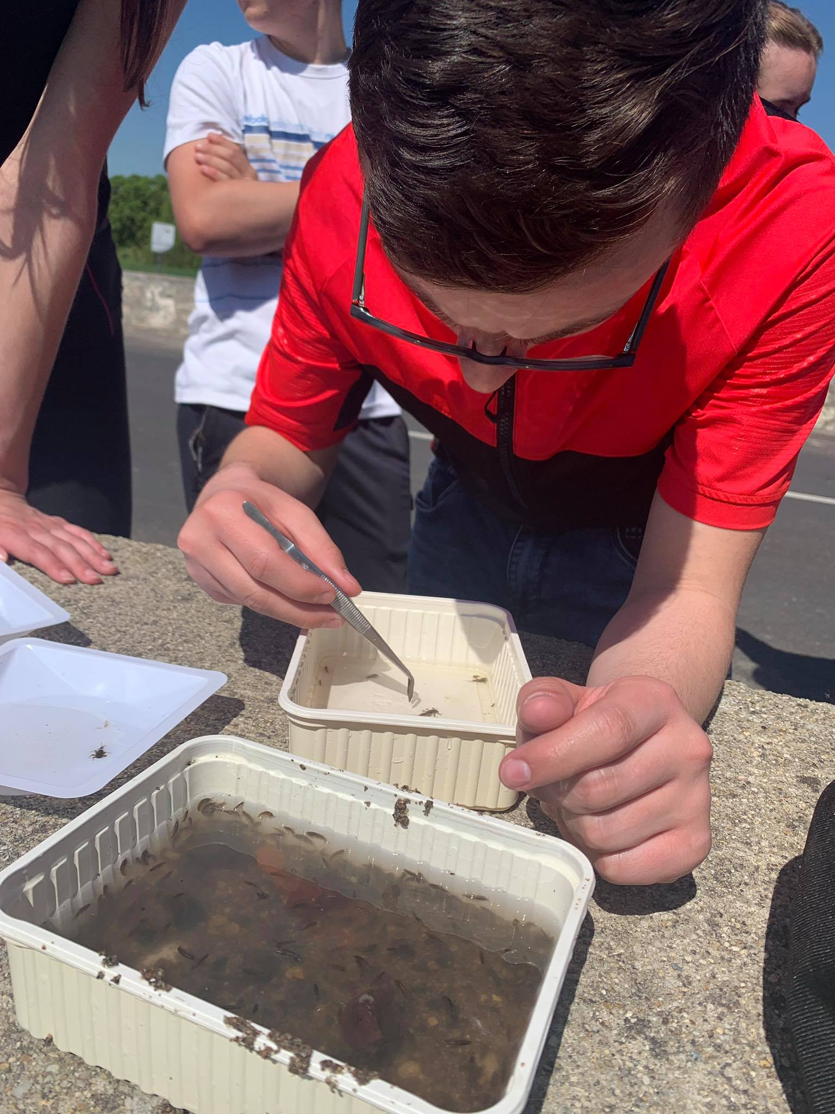
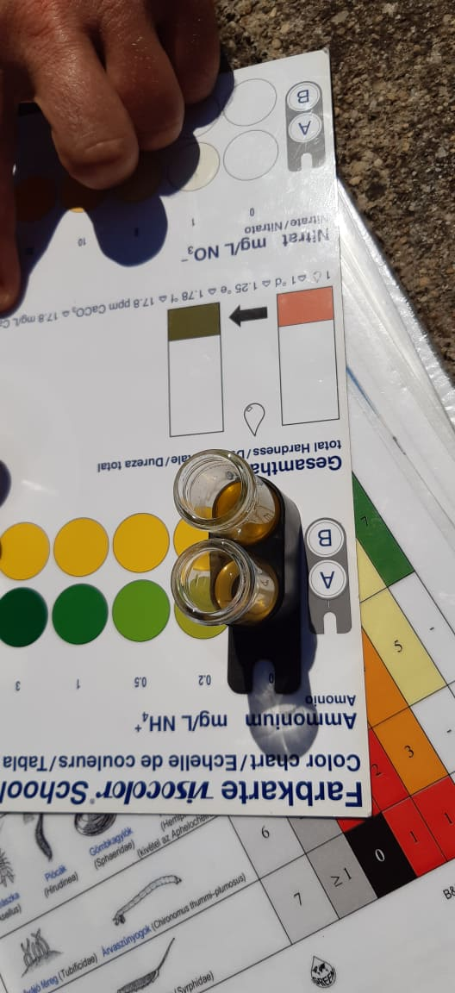
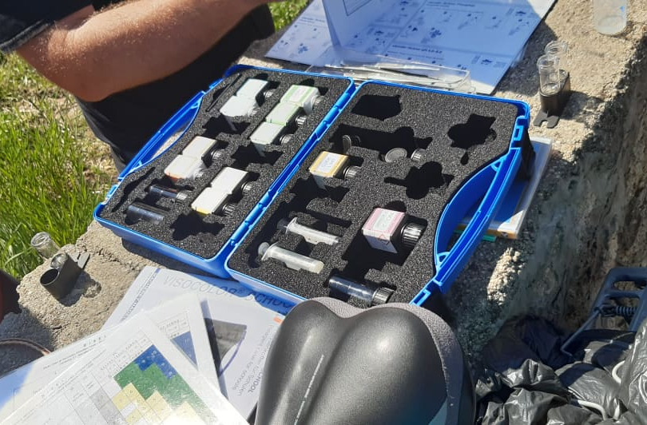

Slide 9
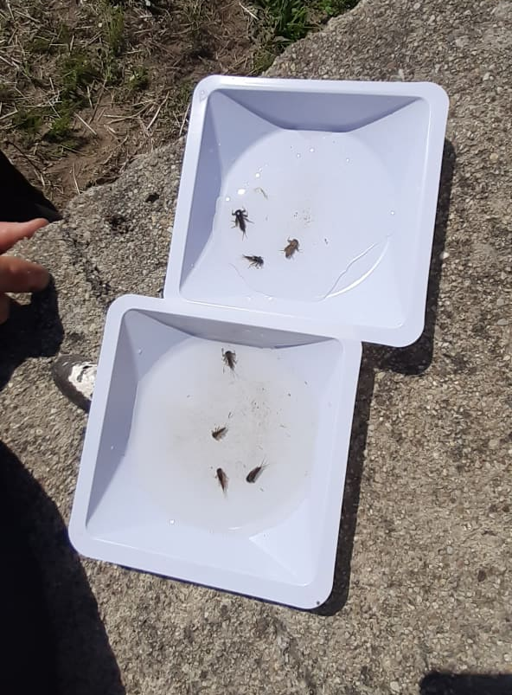
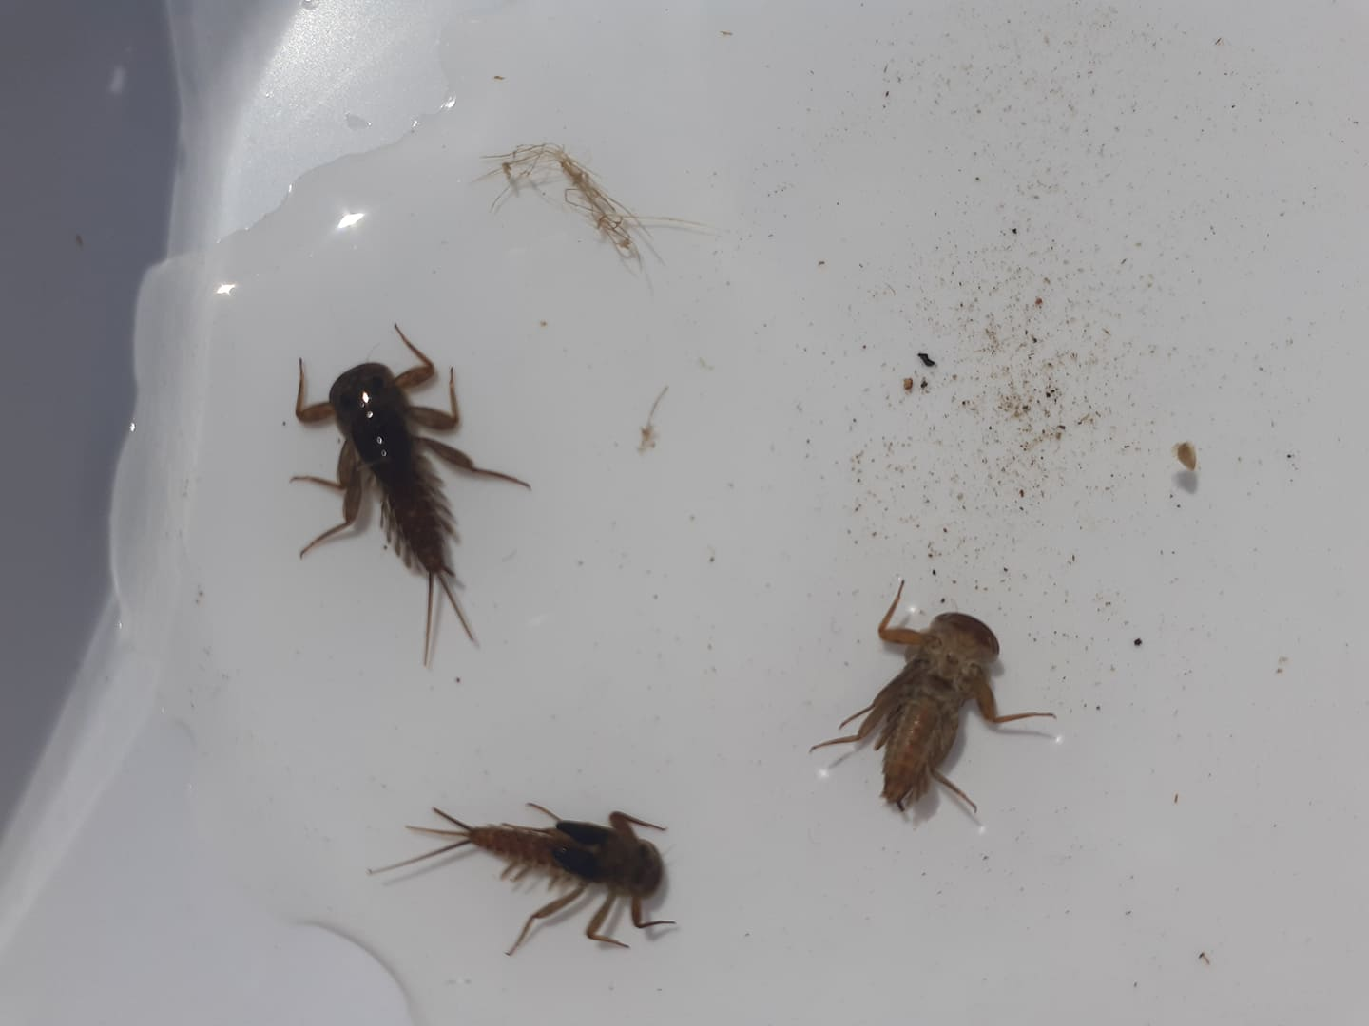
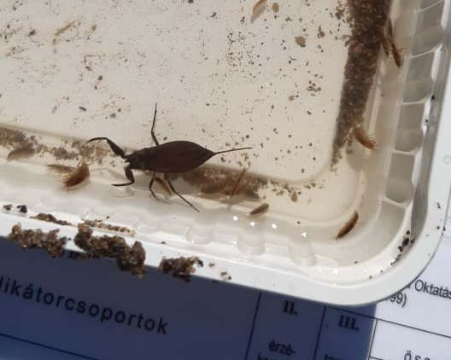
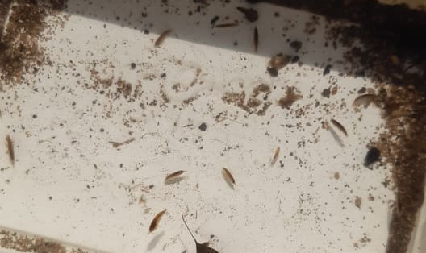
Megfigyelt makrogerinctelen taxonok
Bolharák (több)
Púposszúnyoglárva (egy)
Erezett kérész (több)
Kérész (több)
Víziskorpió (több)
Légylárva (egy)
Bogárlárva (több)
Pióca (egy)

Slide 10

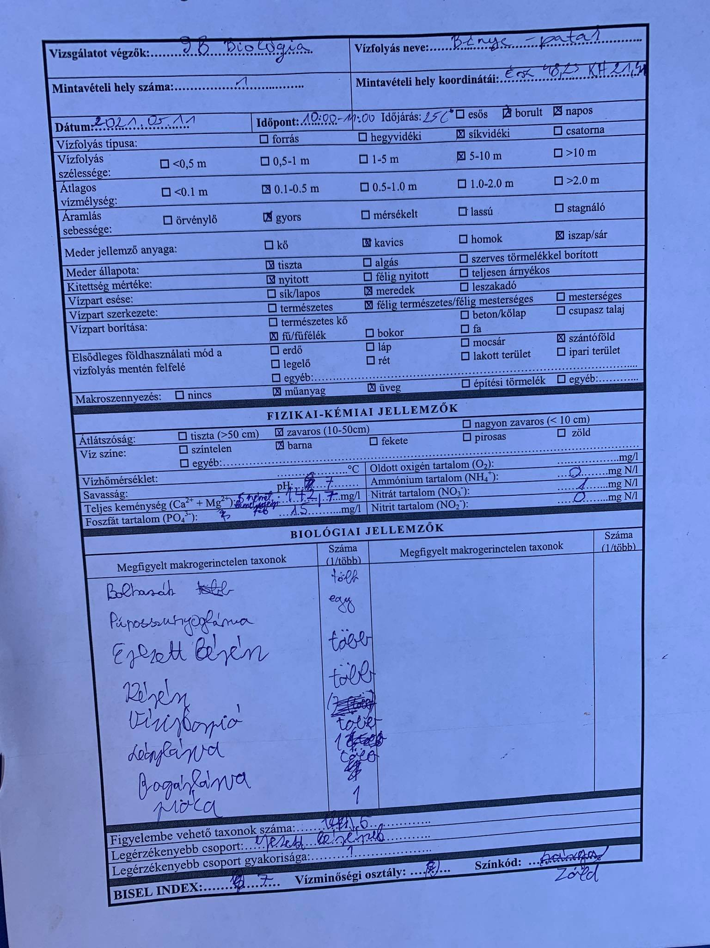
Eredmények
Nitrát-tartalom: 1 mg/l
Foszfát-tartalom: 15 mg/l
Nitrit-tartalom: 0 mg/l
pH: 7 (semleges)
Vízkeménység: 8 német keménységi fok
Talált taxonok: 8; ebből figyelembe vehető: 5
Legérzékenyebb csoport: erezett kérészek
Legérzékenyebb csoport gyakorisága: 1
BISEL-index: 6
Színkód: citromsárga

Slide 11
Következtetések, összegzés
Kémiai mérések eredményei
A kimutatott nitrát- és foszfáttartalom valószínűleg mezőgazdasági tevékenységre vezethető vissza
A patak gyors lefolyásának köszönhetően a nitrittartalom a várakozásoknak megfelelően 0 mg/l volt.
A semleges pH nem utal jelentős sav/lúg bemosódásra.
A víz a lágy- és a közepesen kemény határán helyezkedik el, ami normális értéknek számít.
Ezek alapján a vízfolyás kémiai állapota jó.
II. Biológiai jellemzők
A kifogott taxonok száma és figyelembevehetősége alapján a vízminőség jó, jelen vannak a legérzékenyebb taxonok is.
III. Megjegyzés: A mérést más évszakokban is célszerű elvégezni kontrollvizsgálat céljából, illetve hogy pontosabb képet kaphassunk az élőhelyről.

Slide 12
Köszönjük a figyelmet!

